Slide 1
▶
YouTube 急上昇ランキング
TOP 5
2026年07月09日
ずんだもんと一緒に見ていくのだ！

Slide 2

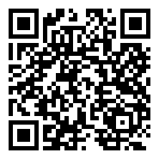
#5
『攻殻機動隊 THE GHOST IN THE SHELL』予告編②｜プライムビ…
📺 Prime Video JP - プライムビデオ
👁 6万回 👍 1,909
▲ QRコードで視聴

Slide 3

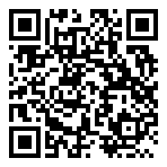
#4
≒JOY（ニアリーイコールジョイ）/ 5th Single 表題曲『サマーツイン…
📺 NEARLY EQUAL JOY ニアリーイコールジョイ 公式チャンネル
👁 24万回 👍 1万
▲ QRコードで視聴

Slide 4
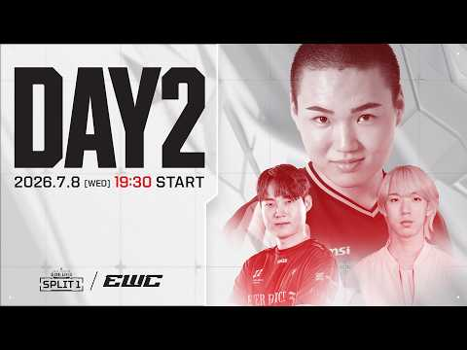
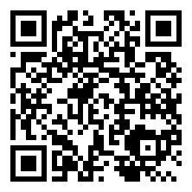
#3
【JP】ALGS Year 6 Split 1 Playoffs at EWC …
📺 esports_RAGE
👁 59万回 👍 0
▲ QRコードで視聴

Slide 5
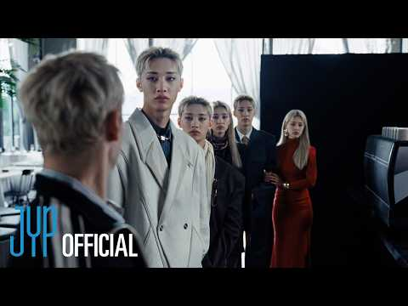
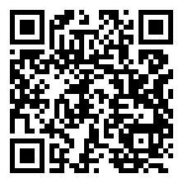
#2
Stray Kids "THIS & THAT" Trailer
📺 JYP Entertainment
👁 197万回 👍 36万
▲ QRコードで視聴

Slide 6

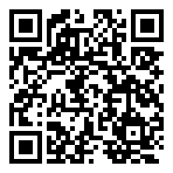
🏆 NO.1 🏆
Mrs. GREEN APPLE – Magic【LIVE from “FJOR…
📺 Mrs. GREEN APPLE
👁 45万回 👍 2万
▲ QRコードで視聴

Slide 7
以上！
YouTube急上昇 TOP5でした！
チャンネル登録・ いいね！よろしくなのだ🌿
また明日もお楽しみに！

